Slide 1
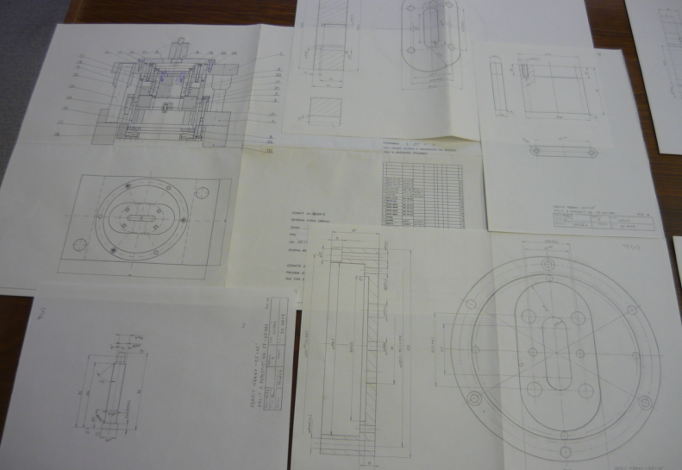
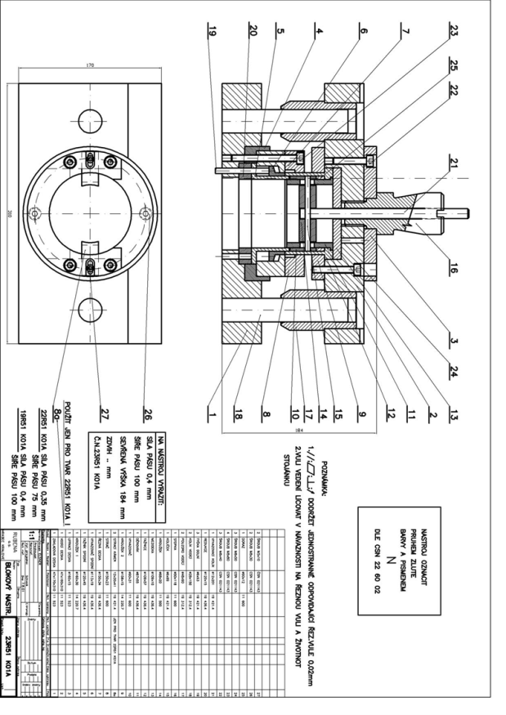
Jak se vytváří výkresová dokumentace - sestava
Sestava
Formát
Pozice
Rohové razítko a
rozpis materiálu
Doplňující text -
poznámky
Strojírenské značení
Závěr - Otázky k tématu

Slide 2
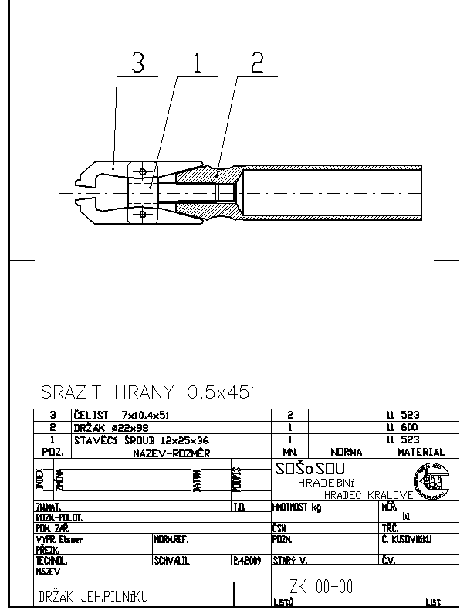
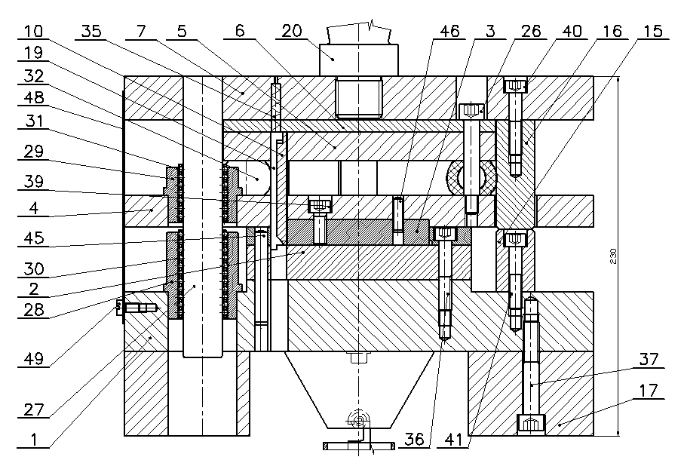
Výkres sestavy
Bude se skládat z jednotlivých součástí, které tvoří celek sestavy. Pozor v sestavě se z pravidla nekótuje.
Příklady vyjímek:
Jednoduché sestavy (jednorázová výroba)
Polohování v sestavě atd.

Slide 3
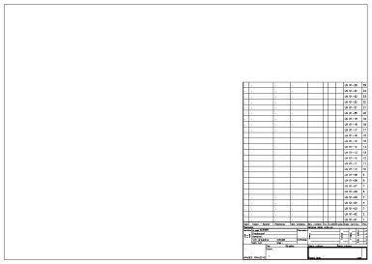
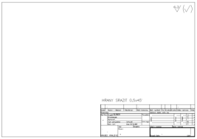
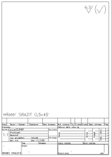
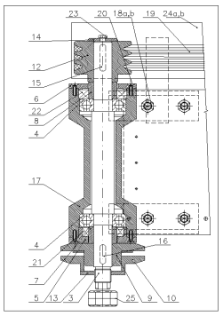
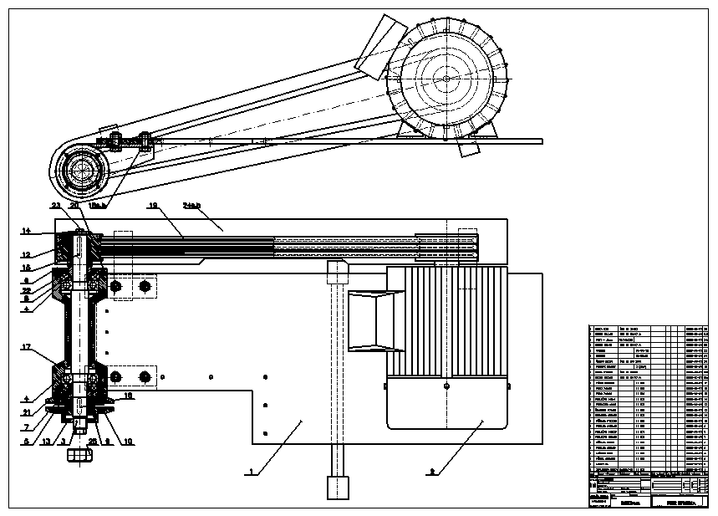
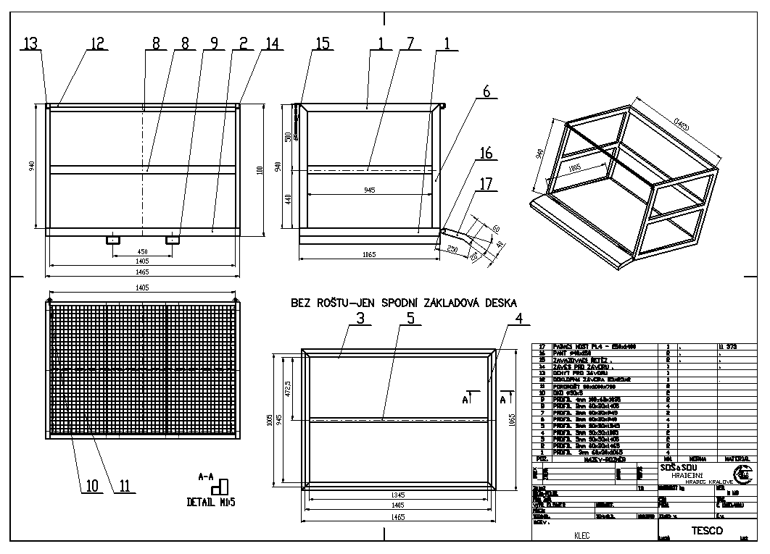
Formát výkresu
Volíme podle velikosti sestavy.
Pozor: musí být přiměřený.

Slide 4
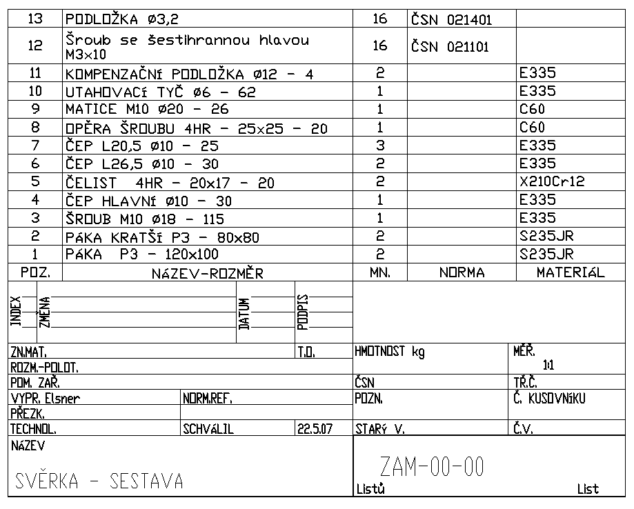
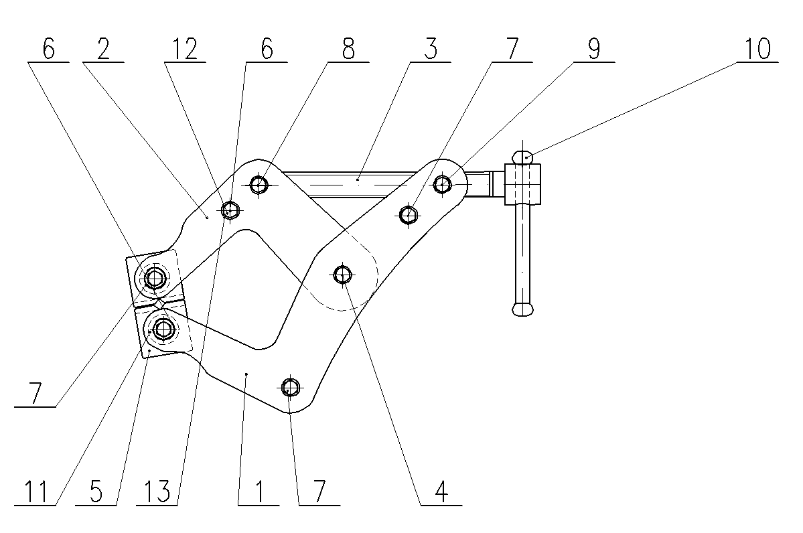
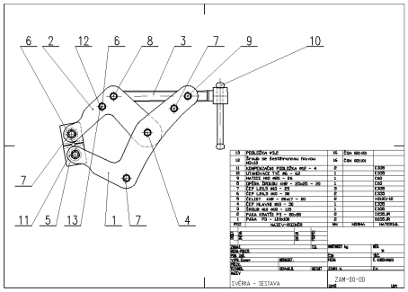
Pozice
Slouží pro snadnou orientaci, kde která součást se nachází, pozor musí navazovat na rozpis materiálu, kde jsou základní informace o součásti.

Slide 5
Rohové razítko a rozpis materiálu
Obsah razítka: 1. materiál 2. pozice 3. název 4. měřítko 5. počet kusů 6. rozměry
polotovaru 7. rozměry obrobku 8. jméno autora 9. datum schválení
10. název stroje, číslo výrobku.
Rozpis materiálu v sestavě se vypisuje od
spodu k vrchu. (Pozici, název, rozměr, kusy,
norma, materiál).
(Výjimkou je samostatný rozpis materiálu,
kde je to z hora, dolů).
Nejprve se uvádí hlavní součásti (základní), většinou největší v sestavě, které tvoří tvar a do kterých zapadají ty menší. Poslední obvykle se uvádějí typizované součásti (ČSN, ISO..). Pozor: je důležité pro úspěšnou montáž, aby sestava byla úplná.

Slide 6
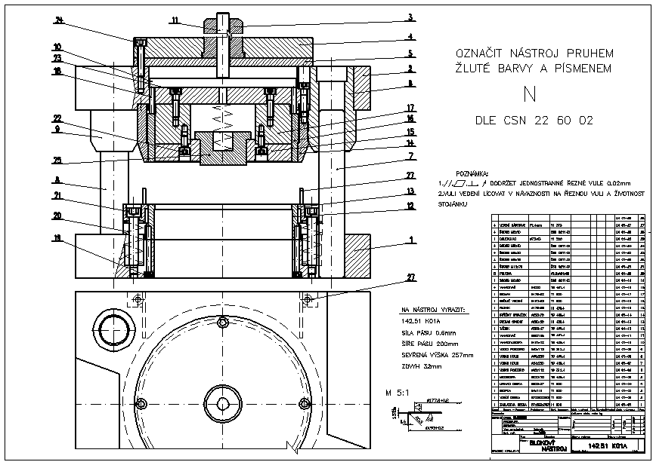
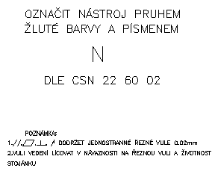
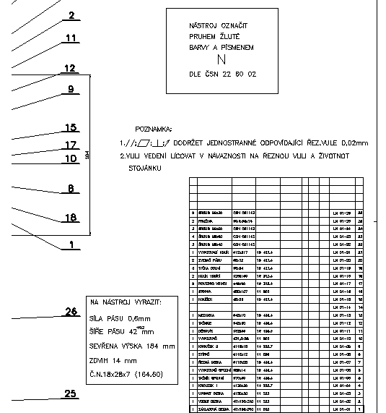
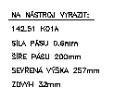
Doplňující text
Text zpravidla uvádí informace, co je nutné v sestavě dodržet, nebo i doplnění které se nedá jinde uvést, velikost písma volíme 5 – 10 mm. Doporučuji ohraničit text tabulkou.

Slide 7
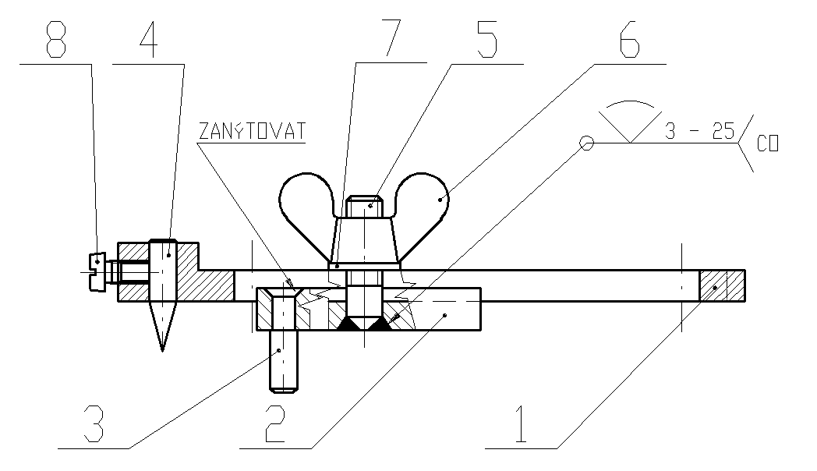
Strojírenské značení
Doplňuje u součásti i v sestavě, kde jsou např. sváry potřebné k celkovému spojení součástí.
Nebo také kolmost,
souosost, souměr-nost jednotlivých součástí vůči sobě v sestavě atd.

Slide 8
Otázky k tématu:
Co obsahuje rozpis materiálu…………………
K čemu slouží doplňující text…………………
Co označuje strojírenské značení……………
Pravidla pro sestavy…………………………...
K čemu slouží pozice…….…………………....
Kótování v sestavě ano – ne = odůvodní……
Podle čeho se volí formát výkresu pro sestavu………………………………………….

Slide 9
Autor: Jan Elsner
Zdroje: vlastní

